Slide 1

量子Hoare Logic
邓皓巍
中国科学技术大学 计算机学院

Slide 2

量子Hoare Logic
论文 Hoare Logic for Quantum Programs arXiv:0906.4586
主要讲述量子程序的描述，量子程序中的谓词判断和搭建的证明系统
程序的状态主要通过密度矩阵描述。对于一个叠加态，密度矩阵表示为
其中pi是如果测量坍缩到各个基本态的概率，满足所有pi求和＝1
例如某个单量子比特系统的状态描述出来可以是
  0.5 |0><0| + 0.5 |1><1| 测量时坍缩到0态和1态的概率各是0.5
Hoare Logic for Quantum Programs arXiv:0906.4586

Slide 3
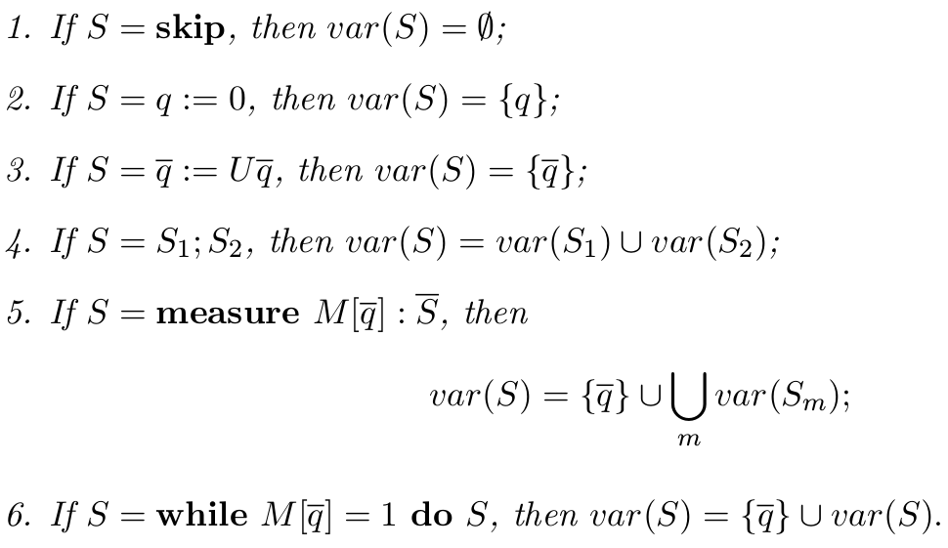
量子程序S中语句的定义
空语句
置0语句
作用某个量子门U
两个语句连接
类似于C中的switch case语句。S上杠 一般包含S0,S1.....Sn，分别表示测量为某个基态时之后执 行的语句
while语句，测量M需要指定测量出什么结果时为1(真)。这里的1不是表示测量结果是1，而是指测量结果为真

Slide 4

量子程序节点
程序每个节点用S和密度矩阵 ρ表示，S表示剩下的语句序列。每次从中抽一条执行，改变 ρ，前进到下一个节点。
如果这是一个能够执行完不会无限死循环的程序，那么最终一定会进入状态
E表示一个空的程序（所有都被执行完了），此时的密度矩阵就是最终密度矩阵。
当程序出现分支时，因为量子程序往往以某一个概率转移到对应分支，因此通过该分支后的状态为：每一个分支的状态乘上进入该分支的概率叠加在一起。

Slide 5


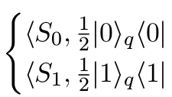

例子
例如程序
测量M是简单的测量结果是|0>或|1>基态的测量，然后分别执行S0或S1. I恒同映射，σx是X门。那么对q置0后的密度矩阵是
H门后变为
测量后节点变成
系数1/2表示每个分支的概率为1/2。而S1中
会对q执行X门，会把q从|1>翻成|0>，因此S执行完毕后，q必定是|0>状态，所以表示为

Slide 6

程序表达
从上一个例子我们可以引入
表示一个初始的密度矩阵 ρ 经过一个程序S执行后对最终状态。是把所有可能路径的最终密度矩阵乘上走这条路径的概率然后加在一起.上一个例子中两条路径的最终密度矩阵一样因此相加时会合并
如果去除掉S1中的X门，那么最终的路径两个ρ会不同，结果就是
=1/2 |0>q<0| + 1/2 |1>q<1|

Slide 7
理解量子程序中的谓词
  一个量子系统一般可以表示成基态叠加，系数是测量时坍缩到这个基态的概率
  例如密度矩阵
    p = a²|0> + b²|1> + c²|2> + d²|3> 的密度矩阵
    先对比经典程序的谓词，比如if语句的判断谓词是 变量 i>1, 那么是读取了变量i的值然后进行对比，语言表示是“变量i的值大于1”。谓词之间有强弱关系，例如i>1就比i>0要强。
    量子程序中的谓词不同之处是是否成立是一个概率问题，但思想同样可以理解为，进行一次测量后的值和指定的值对比。例如一个谓词Q，其算子是将密度矩阵投影到基态|0>, |1>上，那么tr(Qp) = a²+b² 表示的就是当前程序状态满足为Q的概率. 用通俗语言表示谓词Q就是 “当前程序的状态如果读取出来会是|0>或|1>”。同样也有强弱关系，Q的强度就比 “当前程序的状态如果读取出来会是|0>” 这个谓词更强，因为成立的概率更大。

Slide 8
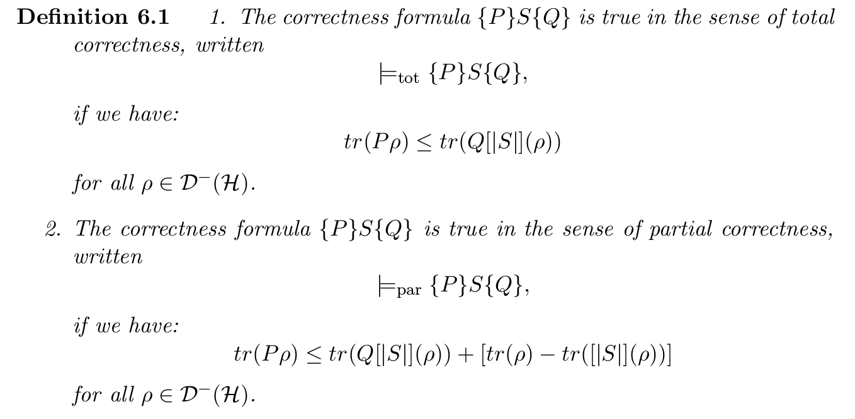
两种正确性表达式
量子程序中的谓词被视为向量空间内的线性变换。对于线性变换算符A（一个谓词），正常叠加态的密度矩阵ρ，tr(ρ)是测量结果所有概率的和，所以一般为1. 而tr(Aρ)表示的是ρ符合这个谓词的概率。两个正确性表达式total correctness就一定满足partial correctness（是表达式不是公式，对于不同的谓词P，Q不一定成立）这两个表达式之后会用来验证程序正确性
整体正确性
意义是，对于任意的初始状态ρ，符合谓词P的概率小于等于经过程序S变换后的状态[S](ρ)符合谓词Q的概率
部分正确性
意义是，对于任意的初始状态ρ，符合谓词P的概率小于等于经过程序S变换后的状态[S](ρ)符合谓词Q的概率加上因为程序无限循环等原因无法中止的概率

Slide 9




例子
例如程序
测量M是测量比特q结果为1就是真，否则假。循环内执行z门。
谓词P是 其中 ，那么正确性表达式
}
在β!=0时是不成立的。例如初态ρ 就等于
那么tr(Pρ)=1，即初态已经满足谓词P。但是末态满足的概率是测量时探索到|0>, 概率小于1， 不成立。而
是成立的，因为在右侧加上了死循环diverge的概率。
使得这个式子成立了
显然从这两个表达式的要求不等式上可以看到，满足了total correctness就一定满足partial correctness

Slide 10
理解两种正确性表达式
先从经典程序开始，对于一段程序S，任意的两个谓词，前置谓词P和后继谓词Q，经典的整体正确性表达式是：如果S执行前程序状态对P成立，则S会中止且S执行后的程序状态对Q成立。
量子程序中由于程序是否符合一个谓词是一个概率问题，因此这个表达式的概率版本就是：S执行前程序状态对P成立的概率，小于等于S中止且执行后的程序状态对Q成立的概率。
这一语句就是量子整体正确性(total correctness) 的意义
同样，经典部分正确性表达式：如果S执行前满足P的，要么S不中止，要么终止后满足Q。 量子部分正确性表达式(partial correctness)也是概率版本：S执行前满足P的概率小于等于
S不终止的概率加上中止后满足Q的概率

Slide 11




最弱前置条件
对于某个量子程序S和后继谓词P，从整体正确性角度，定义S关于P的最弱前置条件为wp.S.P。wp.S.P满足整体正确性
且对于任意的其他谓词Q，若 ，那么P弱于Q。
同样讨论部分正确性，定义S关于P的最弱自由前置条件wlp.S.P有
且对于任意的其他谓词Q，若 ，那么P弱于Q。

Slide 12
最弱前置条件
可以证明，两种最弱前置条件在对应的正确性的不等式中都是取等号的情况
如整体正确性中
会有 tr(wp.S.P ρ) = tr (P [|S|]ρ)，即最弱前置条件是不等式取等的情况。
在部分正确性中也是一样，当P = wlp.S.Q时，下面的不等式取等号

Slide 13
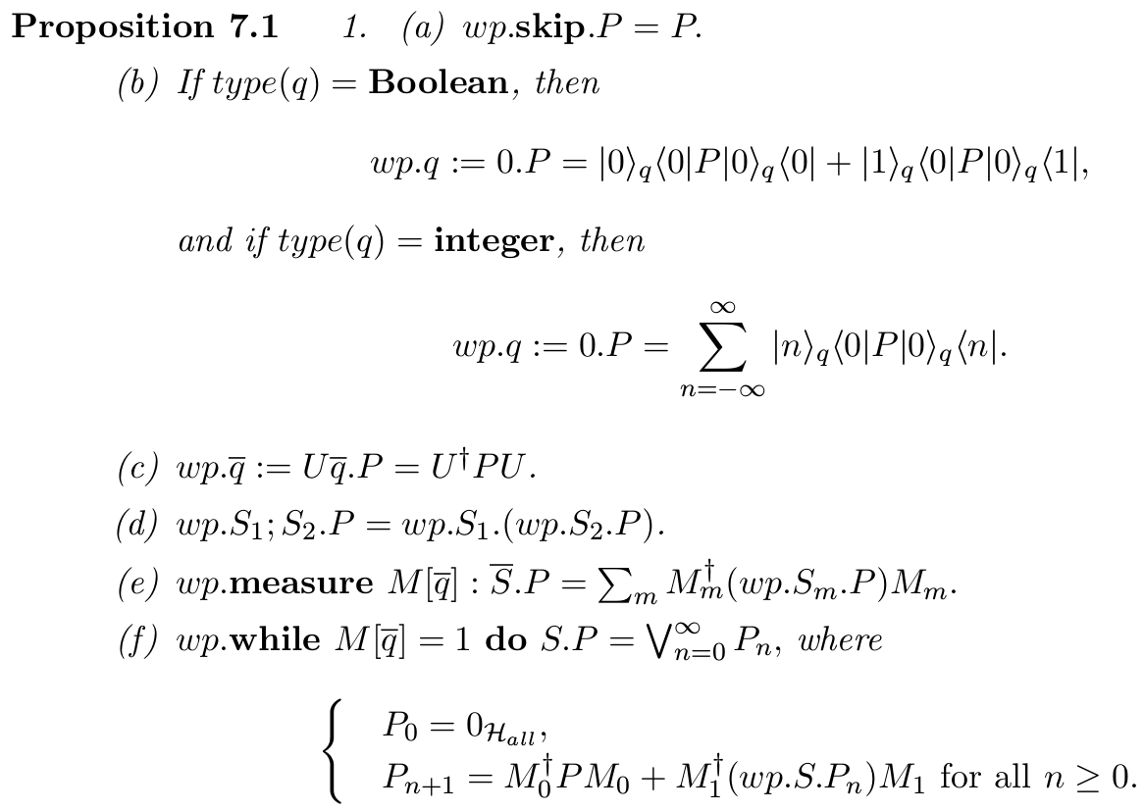
最弱前置条件
量子程序中所有语句的最弱前置条件。证明过程是针对每一句语句都进行了一系列的数学推导。

Slide 14
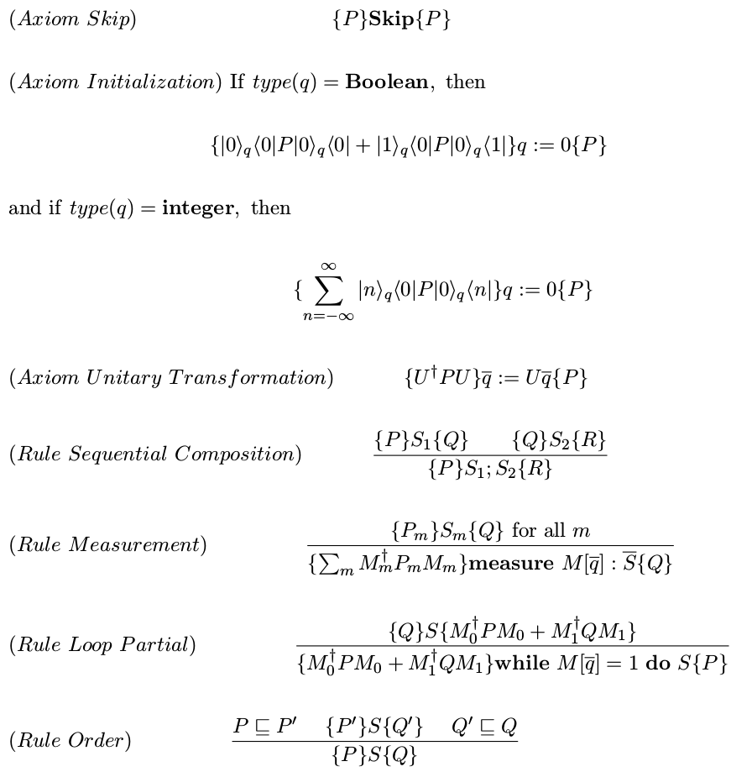
量子程序的证明系统
系统中包括以下公理，对于任意的谓词P，这些公理默认成立。这篇论文的最终目的是证明依靠这些公理提出的量子证明系统是可靠和完备的。可以看到，这些公理其实和最弱前置条件的表达式是几乎一样的。这使得证明过程十分简单，只要对程序S中每一条可能的语句，证明公理成立时能推出该语句的正确性成立，那么系统具有完备性。之后每一条公理推出的语句都满足正确性成立就可以证明可靠性。

Slide 15
谢谢！敬请批评指正！
邓皓巍
中国科学技术大学 计算机学院

